Slide 1
▶
YouTube 急上昇ランキング
TOP 5
2026年07月03日
ずんだもんと一緒に見ていくのだ！

Slide 2

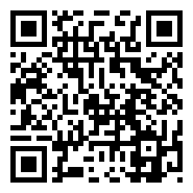
#5
【予告2】劇場版『TOKYO MER～走る緊急救命室～CAPITAL CRISI…
📺 東宝MOVIEチャンネル
👁 43万回 👍 5,586
▲ QRコードで視聴

Slide 3
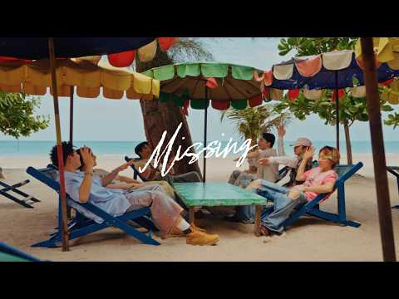
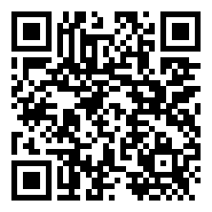
#4
BE:FIRST / Missing -Behind The Scenes-
📺 BE:FIRST Official
👁 18万回 👍 2万
▲ QRコードで視聴

Slide 4
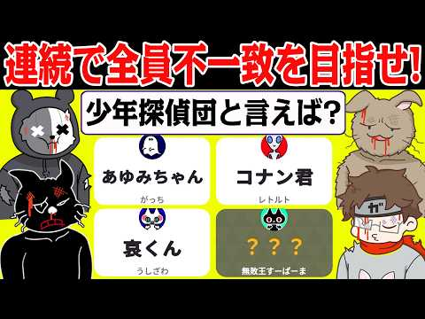
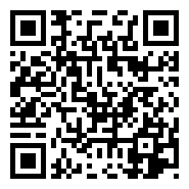
#3
【4人】「全員一致ゲーム＆全員不一致ゲーム」で連続目指したら地獄でした
📺 レトルト
👁 34万回 👍 1万
▲ QRコードで視聴

Slide 5

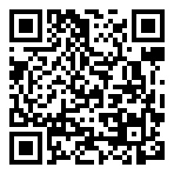
#2
『劇場版 薬屋のひとりごと 亡妃の秘宝』予告｜2026年12月11日（金）公開
📺 TOHO animation チャンネル
👁 12万回 👍 1万
▲ QRコードで視聴

Slide 6
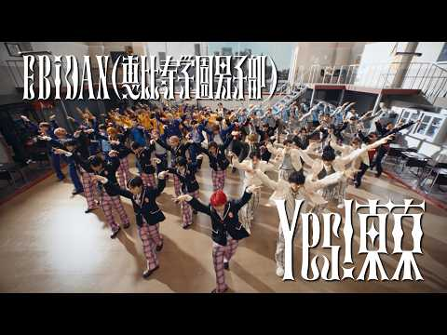
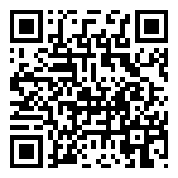
🏆 NO.1 🏆
EBiDAN(恵比寿学園男子部) 「Yes! 東京」 MUSIC VIDEO
📺 EBiDAN
👁 130万回 👍 5万
▲ QRコードで視聴

Slide 7
以上！
YouTube急上昇 TOP5でした！
チャンネル登録・ いいね！よろしくなのだ🌿
また明日もお楽しみに！

